Slide 1
Aftrap IBS De Leefbare stad week 5 lj3
Maandag 28 september 2020

Slide 2
 | Maandag 28 september:
11.15 | Algemene aftrap met info over week en dag. | Algemeen kanaal lj3 | Iedereen | Pascalle
11.30 | Financieel management | Algemeen kanaal lj3 | Iedereen | Thomas
12.15 | LUNCHPAUZE
12.45 – 13.15 | Meenemen in de komende periode. Overzicht en planning voor onderzoek, analyse enz. > per groep eigen planning laten maken en aanleveren. | Algemeen kanaal lj 3 Kanaal 3b | Groep 1 t/m 4 Groep 5 t/m 8 | Marieke Pascalle

Slide 3
Maandag | Dinsdag | Woensdag | Donderdag | Vrijdag
11:15 – 12:15 uur – Financieel management Meenemen in de komende periode. Overzicht en planning voor onderzoek, analyse enz. > per groep eigen planning maken | Intro van het Beoordelingsformulier Pecha kucha Herhaling LA 3 Projecturen: werken aan omzetten van data in analyse en advies | SDG’s en de koppeling tussen jullie casus en advies. Projecturen: werken aan omzetten van data in analyse en advies. Werken aan adviesrapport Werken aan pecha cucha. Focus in begeleiding op inhoud en onderzoeksproces en verwerken tot adviesdrapport | Projecturen: werken aan omzetten van data in analyse en advies. Werken aan pecha kucha. Bespreken per groep van de pecha kucha. Focus in begeleiding op groepsproces / vervolg op vorige week. | Versie 2 LA 2 Theo kader 2-10 Versie 1 LA 3
IBS week 5

Slide 4
Financieel management
Voorbereiding op de Proeve
Les van maandag 28 september 2020

Slide 5
Welkom terug!
We kijken naar de komende weken; wat staat er op de planning, wanneer zijn er projecturen deadlines en andere belangrijke IBS-zaken.
Per groep krijg je de tijd om een goede planning te maken.

Slide 6
Wat gaan we doen?!
Om wat structuur te creëren, kijken we naar de planning van de komende weken.
In rood zie je de ‘lessen’, in zwart de projecturen, in groen de focus van de begeleiders. Vetgedrukt in zwart de toets onderdelen van deze periode.
Belangrijke deadlines:
- Pucha Kucha voor de opdrachtgevers op 14 oktober tussen 12.00 en 14.00 uur
- Feedback op orde (portfolio) uiterlijk 29 oktober
Opleveren adviesrapport: vrijdag 30 oktober

Slide 7
6 | 11:15 – 12:15 uur Financieel management Meenemen in de komende periode. Overzicht en planning voor onderzoek, analyse enz. > per groep eigen planning. | Intro van het Beoordelingsformulier Pecha kucha Herhaling LA 3 Projecturen: werken aan omzetten van data in analyse en advies | SDG’s en de koppeling tussen jullie casus en advies. Projecturen: werken aan omzetten van data in analyse en advies. Werken aan adviesrapport Werken aan pecha cucha. Focus in begeleiding op inhoud en onderzoeksproces en verwerken tot adviesrapport. | Projecturen: werken aan omzetten van data in analyse en advies. Werken aan pecha kucha. Bespreken per groep van de pecha kucha. Focus in begeleiding op groepsproces / vervolg op vorige week. | Versie 2 LA 2 Theo kader 2-10 Versie 1 LA 3
7 | 11:15 – 12:15 uur Opstart Financieel management Project uren voor o.a. feedback | LA 4 intro Projecturen | Wet- en regelgeving in relatie tot adviesrapport. Focus in begeleiding op inhoud en onderzoeksproces en verwerken tot adviesrapport | Oefenen in groepen pecha kucha + maken definitieve versie . | 9-10: Versie 2 LA 3 Versie 1 LA 4
8 | La 4 Advies nogmaals Keuze uit drie inhoudelijke workshop waarbij min. 1 lid van de groep aanwezig is: Innovatie Groen Wet- en regelgeving | Generale repetitie Pecha kucha | Presentaties aan de opdrachtgever: 14 oktober tussen 12.00 en 14.00 uur | Feedback verwerken n.a.v. presentaties in IBS verslag.
 | HERFSTVAKANTIE
9 | Versie 2 LA 4 26-10 Optioneel; 13.00 uur ‘taal checken met Rianne’. | Project uren | Eindevaluatie ‘document verantwoording leerdoelen + samenwerking’, anderen werken in groepjes verder aan IBS. | Begrippen rond behandelde thema’s van de begrippenlijst worden besproken. Portfolio deadline | Verslag IBS inleveren.
10 |  |  |  |  | Kennistoets

Slide 8
Planning maken: een voorbeeld
Week | Adviesrapport | Pucha kucha | LA’s | Kennis-toets
6 | Onderzoek uitvoeren, desk research afronden, data analyseren, informatie bundelen |  | 3
7 | Aantal scenario's maken, beslissen over te geven eindadvies, adviesrapport inrichten | Advies omzetten in pecha kucha Oefenen en check beoordelingsformulier | 4
8 | Adviesrapport verder afmaken en beoordelingsformulier erbij | Generale repetities en laatste aanpassing Presentaties aan de opdrachtgever Input van opdrachtgever meenemen in adviesrapport
 | Herfstvakantie
9 | Voorwoord, inleiding, samenvatting, opmaak, APA. Controlelezer. Verslag IBS inleveren.
10 |  |  |  | Kennis-toets

Slide 9
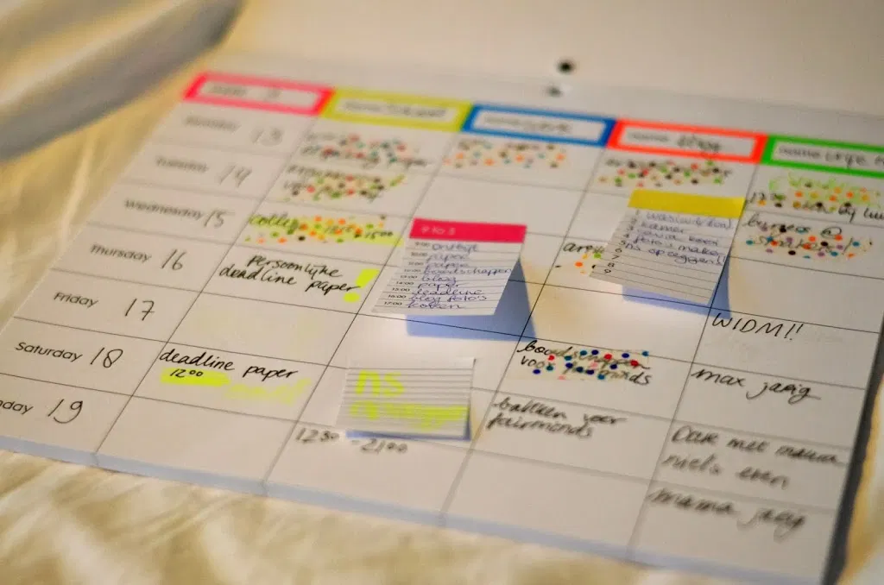
Opdracht per groep
Gebruik het komende half uur om een eigen planning te maken:
Kies je eigen vorm of opzet; hou het simpel en efficiënt.
Zet er niet alleen deadlines in maar ook concrete data en namen.
Kijk hoe je zo efficiënt mogelijk taken kan verdelen.
Over half uurtje is iedereen weer online hier. Zorg dat je een versie kunt laten zien en toelichten.

